Slide 1



中国风
中
欧式宫廷ppt模板
国
帝
王
传
说

Slide 2

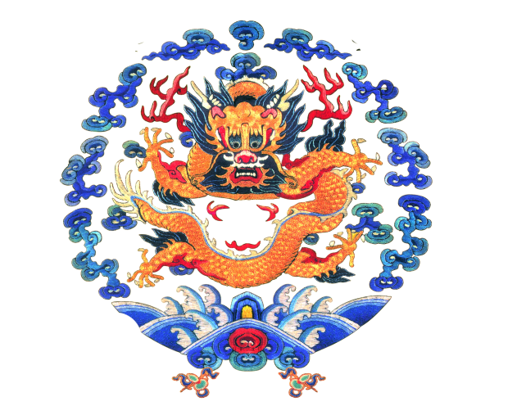
目录
壹
贰
叁
肆
皇帝简介
皇帝寿命
皇帝姓氏
历代皇帝

Slide 3
壹
皇帝简介

Slide 4
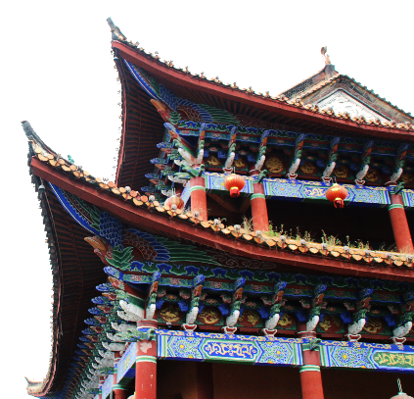
皇帝简介
皇
中国自秦朝之后的君主虽然大多数以皇帝为尊号，但仍有相当部分的君主不称皇帝。比如西楚霸王项羽、前秦天王苻坚、十六国北燕和西凉的君主、五代十国吴越及荆南这样的半独立政权、太平天国的洪秀全等。本表基于只录入皇帝的原则，所以皇帝人数和该政权的实际君主数，并不相同。比如清代十二位君主，但努尔哈赤只是后金大汗不是大清皇帝，所以不计入皇帝人数。
帝

Slide 5
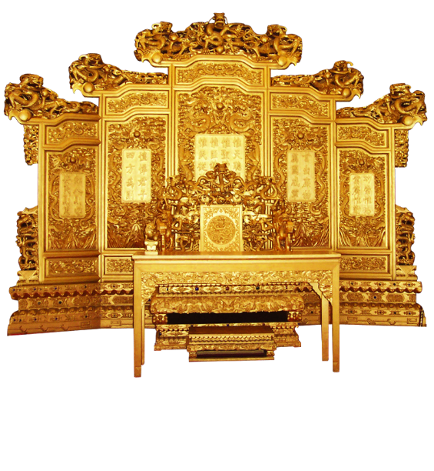
皇帝简介
皇帝一手掌握国家的立法、行政、司法等全部大权，独断乾坤，决定着国家的命运与臣民的生死荣辱。其中固然不乏一些英才明主。
独断乾坤

Slide 6
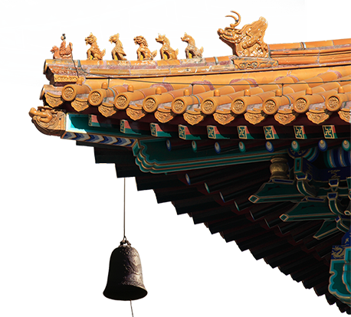

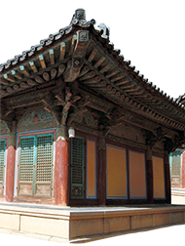
皇帝简介
由于专制政治的独裁制、终身制、世袭制、嫡长继承制、等级特权制以及阴谋争夺、血腥杀戮等本质特性的制约影响，更多地出现了各式各样的暴君、昏君，还出现了不少娃娃皇帝、白痴皇帝、荒诞怪癖的皇帝等等，给国家与人民带来了无穷的灾难；更有不少命运悲惨、死于非命的皇帝，给中国历史蒙上了一层阴森可怖的阴影
独断乾坤

Slide 7
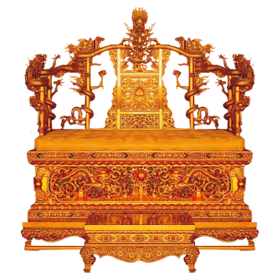
皇帝简介
在一定历史时期内，为社会进步发展与人民生活安定做了一些好事，但由于专制政治的独裁制、终身制、世袭制、嫡长继承制、等级特权制以及阴谋争夺、血腥杀戮等本质特性的制约影响，更多地出现了各式各样的暴君、昏君，还出现了不少娃娃皇帝、白痴皇帝、荒诞怪癖的皇帝等等

Slide 8
贰
皇帝寿命

Slide 9
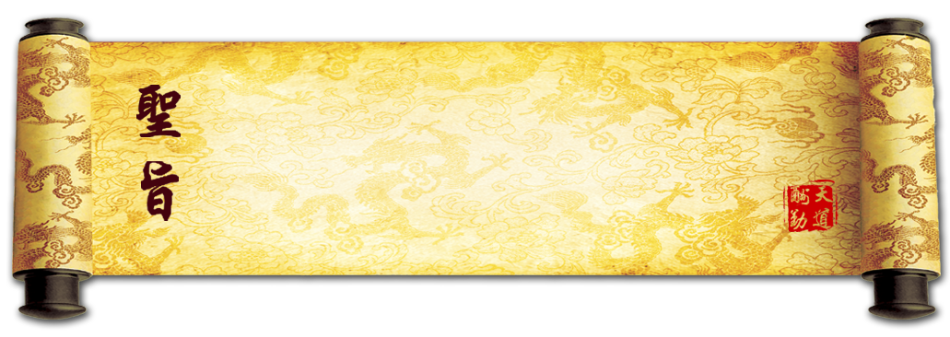
皇帝寿命
中国皇帝虽然自命天
被称万岁
70岁到79岁的皇帝有12位:十国楚武穆王马殷（79），唐玄宗（78）、十国前蜀高祖王建（72）、明太祖（71），三国吴大帝（71），五代南平高季兴（71）、十六国后燕高祖慕容垂（71）、汉武帝（70）、唐高祖（70）、辽道宗（70）、西夏仁宗李仁孝（70）、十六国南燕高祖慕容德（70）。

Slide 10
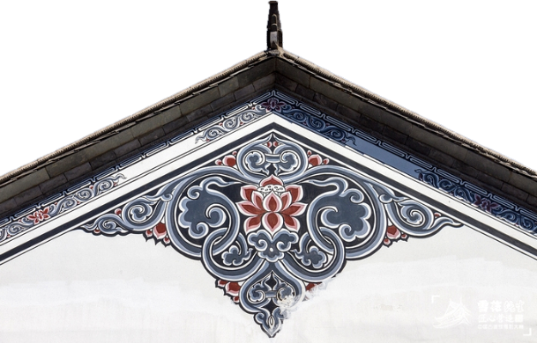
皇帝寿命
汉代长安城内的宫室，有未央宫、长乐宫、桂宫、北宫、明光宫，另外在城西紧挨着未央宫的有建章宫。其中自惠帝以来，皇帝居未央宫，太后居长乐宫。自武帝时营建建章宫，武帝常居，昭帝亦常居。未央、长乐、建章，为西京三大宫，地位非其余宫室所能及。
皇帝宫殿

Slide 11

皇帝寿命
中国皇帝虽然自命天子，被称万岁，但长寿者不多，短命者不少，五十岁以下的占一半以上（秦始皇以前的不算在内。其余约卅位生卒年份不可考）。超过80岁的皇帝有六位:最长寿的南越武帝赵佗（约103岁）、乾隆帝（89）、梁武帝萧衍（86）、女帝武瞾（82）、宋高宗（81）和元世祖（80）。

Slide 12
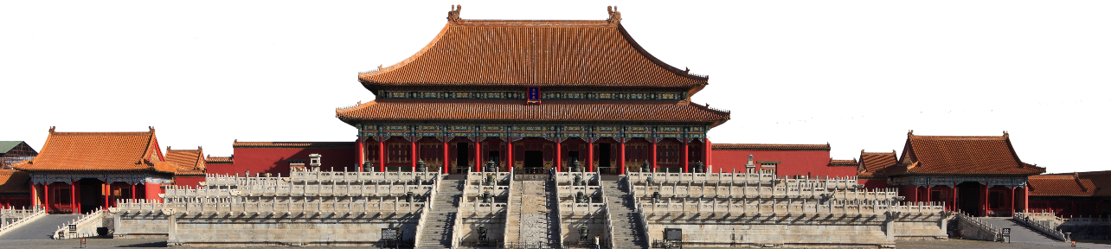
由于专制政治的独裁制、终身制、世袭制、嫡长继承制、等级特权制以及阴谋争夺、血腥杀戮等本质特性的制约影响，更多地出现了各式各样的暴君、昏君，还出现了不少娃娃皇帝、白痴皇帝、荒诞怪癖的皇帝等等，给国家与人民带来了无穷的灾难；更有不少命运悲惨、死于非命的皇帝，给中国历史蒙上了一层阴森可怖的阴影
专制政治

Slide 13
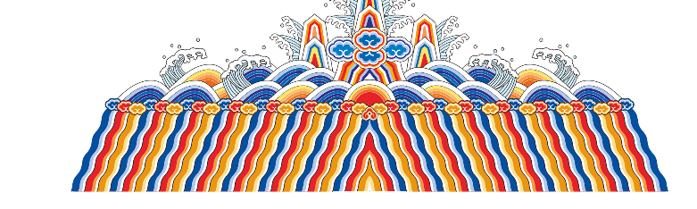
皇帝寿命
60岁到69岁的皇帝有38位:新朝建兴帝王莽（69），清康熙帝（69）,清道光帝（69）,十六国西凉武昭王李暠（68），宋孝宗（68）,清太祖（68），周帝吴三桂（67）,十六国北凉高祖沮渠蒙
60岁到69岁的皇帝有38位:新朝建兴帝王莽（69），清康熙帝（69）,清道光帝（69）,十六国西凉武昭王李暠（68），宋孝宗（68）,清太祖（68），周帝吴三桂（67）,十六国北凉高祖沮渠蒙

Slide 14
叁
皇帝姓氏

Slide 15
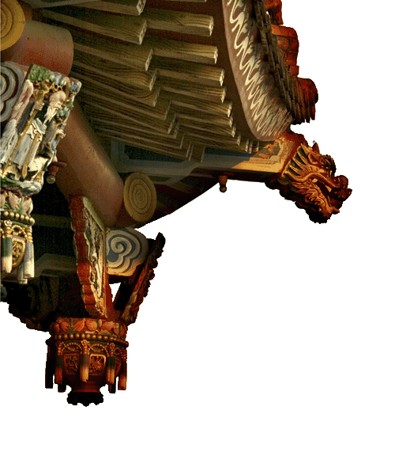
皇帝姓氏
唐朝：唐高祖 李渊，唐太宗李世民，唐高宗 李治，唐中宗李显，唐殇帝 李重茂，唐睿宗李旦，唐玄宗 李隆基，唐肃宗 李亨，唐代宗李豫，唐德宗李适，唐顺宗 李诵，唐宪宗 李纯，唐穆宗李恒，唐敬 宗李湛，唐文宗李昂，唐武宗李炎，唐宣宗李忱，唐懿宗李漼，唐僖宗李儇，唐昭宗李晔，唐哀帝李柷

Slide 16
皇帝姓氏
曹
氏
10
个
曹魏：魏高帝曹腾，魏太帝曹嵩，魏武帝曹操，魏文帝曹丕，魏明帝曹叡，魏少帝曹芳，魏景帝曹爽，魏安帝曹彪，魏平帝曹髦，魏元帝曹奂。
曹魏：魏高帝曹腾，魏太帝曹嵩，魏武帝曹操，魏文帝曹丕，魏明帝曹叡，魏少帝曹芳，魏景帝曹爽，魏安帝曹彪，魏平帝曹髦，魏元帝曹奂。

Slide 17

皇帝姓氏
清朝：太祖 爱新觉罗努尔哈赤，太宗 爱新觉罗皇太极，世祖爱新觉罗福临，圣祖 爱新觉罗玄烨，世宗 爱新觉罗胤禛
爱新觉罗：12个
西秦：宣烈王乞伏国仁，武元王乞伏乾归，文昭王 乞伏炽盘，末主 乞伏慕末
乞伏：4个
代：拓跋猗卢，拓跋普根，拓跋始生，平文帝拓跋郁律，惠帝拓跋贺傉，炀帝拓跋纥那，烈帝拓跋翳槐，昭成帝拓跋什翼犍
拓跋：15个

Slide 18
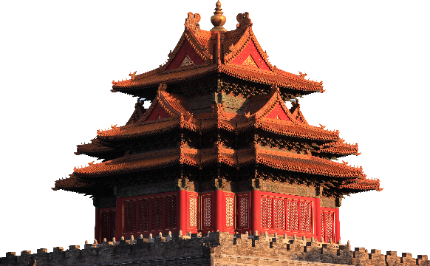
皇帝姓氏
秦朝君主
汉朝君主
三国君主
晋朝君主
南北朝君主
隋朝君主
唐朝君主
五代君主
宋朝君主
元朝君主
明朝君主
清朝君主
历代帝王

Slide 19
肆
历代皇帝

Slide 20
历代皇帝
宋朝
宋太祖 赵匡胤，宋太宗赵炅，宋真宗赵恒，宋仁宗赵祯，
唐朝
唐高祖 李渊，唐太宗李世民，唐高宗 李治，唐中宗李显
西汉
汉高帝刘邦[3]，汉惠帝刘盈，汉前少帝刘恭，汉后少帝刘弘，汉文帝刘恒
东汉
汉光武帝 刘秀，汉明帝刘庄，汉章帝刘炟，汉和帝刘肇，汉殇帝
明朝
太祖 朱元璋，惠帝朱允炆，成祖朱棣，仁宗朱高炽，宣宗朱瞻基

Slide 21
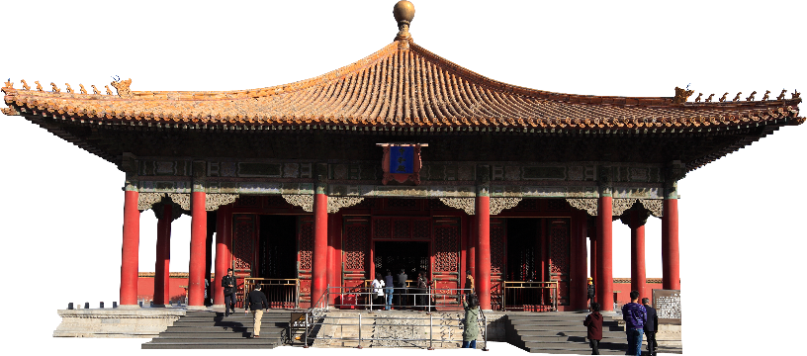
历代皇帝
历
中国自秦朝之后的君主虽然大多数以皇帝为尊号，但仍有相当部分的君主不称皇帝。比如西楚霸王项羽、前秦天王苻坚、十六国北燕和西凉的君主、五代十国吴越及荆南这样的半独立政权、太平天国的洪秀全等。本表基于只录入皇帝的原则，所以皇帝人数和该政权的实际君主数，并不相同。比如清代十二位君主，但努尔哈赤只是后金大汗不是大清皇帝，所以不计入皇帝人数。
代

Slide 22



历代皇帝
清朝：太祖 爱新觉罗努尔哈赤，太宗 爱新觉罗皇太极，世祖爱新觉罗福临
清朝：太祖 爱新觉罗努尔哈赤，太宗 爱新觉罗皇太极，世祖爱新觉罗福临
清朝：太祖 爱新觉罗努尔哈赤，太宗 爱新觉罗皇太极，世祖爱新觉罗福临

Slide 23
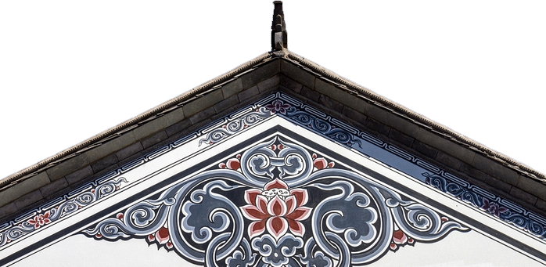
历代皇帝
秦朝君主
汉朝君主
三国君主
晋朝君主
南北朝君主
隋朝君主
唐朝君主
五代君主
宋朝君主
元朝君主
明朝君主
清朝君主
历代帝王

Slide 24
感
中国风
皇帝在中国两千多年的漫长帝制社会里的国家最高统治者，是专制统治的象征与代表。[1]据统计，自公元前221年秦王嬴政称皇帝始，到1912年“末代皇帝”溥仪退位，在不足2132年中，中国共有皇帝495人。
谢
聆
听

